Slide 1
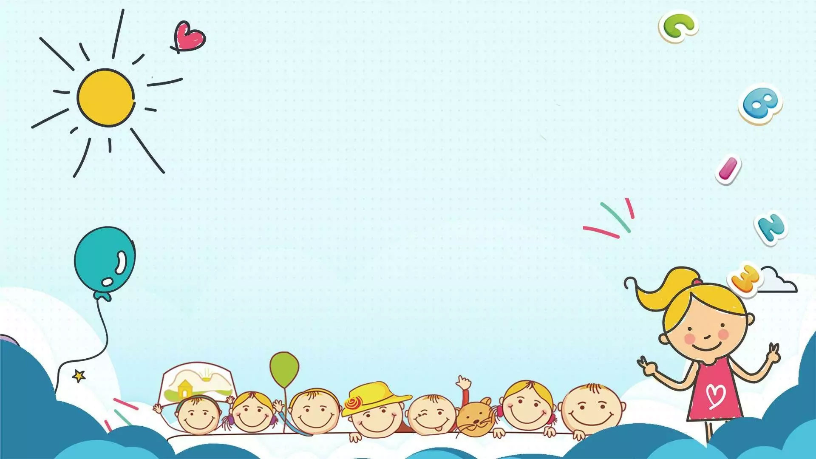

UBND QUẬN LONG BIÊN
TRƯỜNG MẦM NON HỒNG TIẾN
GIÁO DỤC PHÁT TRIỂN NGÔN NGỮ
Văn học: Thơ: “Tình Bạn”
Lứa tuổi: MGL (5-6 tuổi)
Giáo viên: Đinh Thị Vũ Thuý Ninh

Slide 2
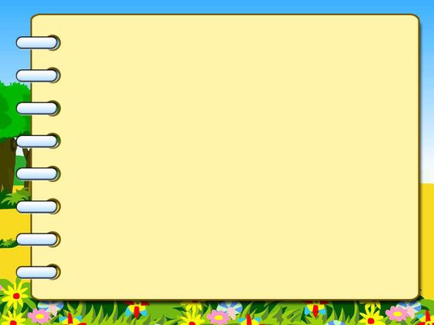
MỤC ĐÍCH – YÊU CẦU
1. Kiến Thức:
- Trẻ biết tên thơ “Tình bạn”, tên tác giả
- Hiểu nội dung Thơ “ Nói lên tình cảm yêu thương của các bạn trong lớp khi Thỏ bị ốm”
2. Kỹ năng:
- Trẻ trả lời được câu hỏi của cô rõ mạch lạc
- Phát triển vốn từ , ghi nhớ có chủ định
3. Thái độ:
- Trẻ hứng thú nghe cô đọc thơ
- Giáo dục trẻ biết yêu thương, giúp đỡ , quan tâm đến các bạn trong lớp

Slide 3
CHUẨN BỊ
Powerpoint Thơ “Tình Bạn”
Loa, đài
Que chỉ

Slide 4
CẤU TRÚC BÀI GIẢNG
Ổn định tổ chức
Phương pháp hình thức tổ chức
Kết thúc

Slide 5

Ổn định tổ chức
Cô và các con cùng hát và vận động bài hát: “Vui đến trường”

Slide 6
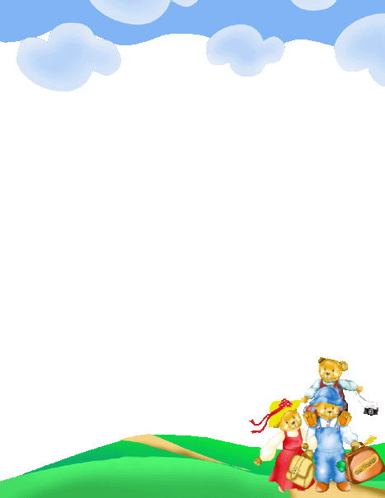
Đọc thơ “Tình bạn”.

Slide 7
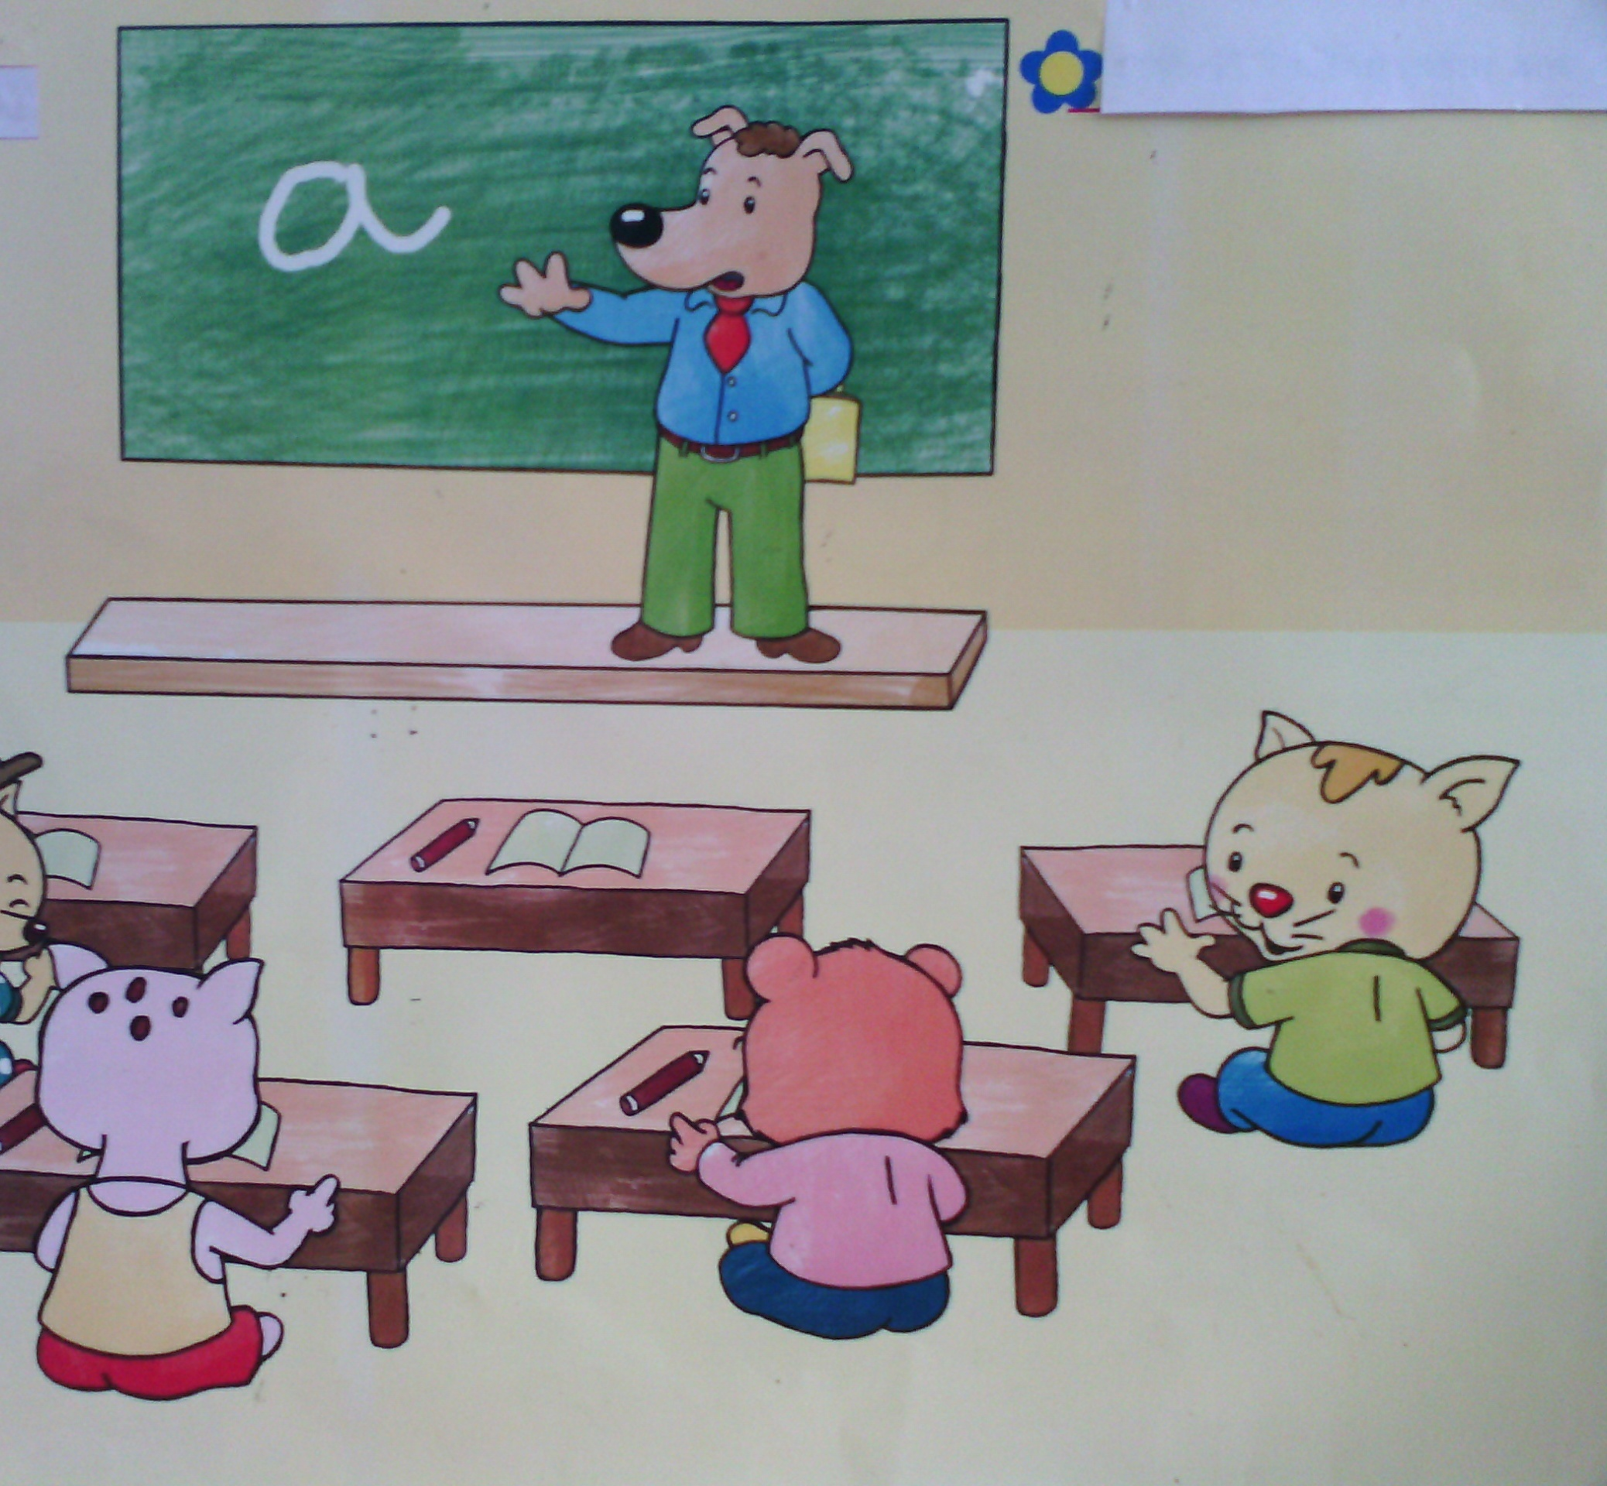
TÌNH BẠN
Hôm nay đến lớp Gâu liền nói khẽ
Thây văng thỏ nâu Thỏ bị ốm rồi
Các ban hỏi nhau Này các ban ơi
Thỏ đi đâu thế ? Đi thăm thỏ nhé !
.
.
.

Slide 8
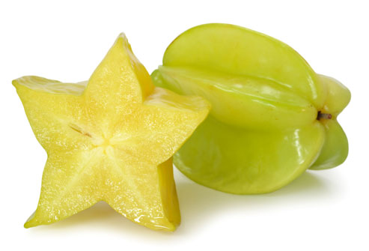

.
.
Gâu tôi mua khế
Khế ngọt lai thanh
.

Slide 9
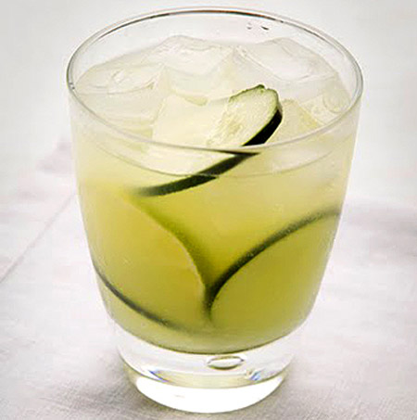
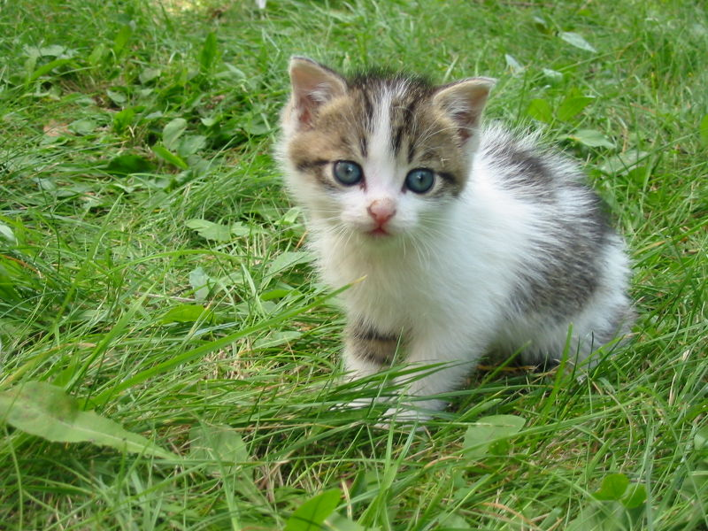
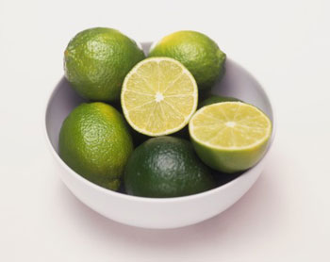
.
.
Mèo tôi mua chanh
Đánh đường mát ngọt

Slide 10
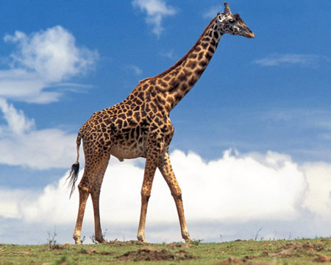
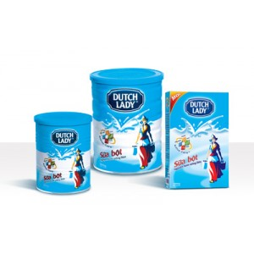
Hu¬u mua s÷a bét

Slide 11
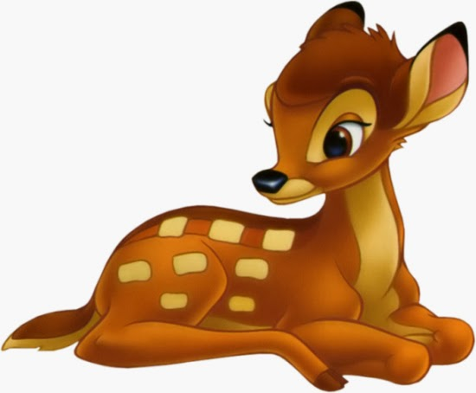
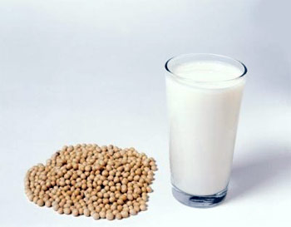
.
Nai s÷a ®Ëu nµnh

Slide 12
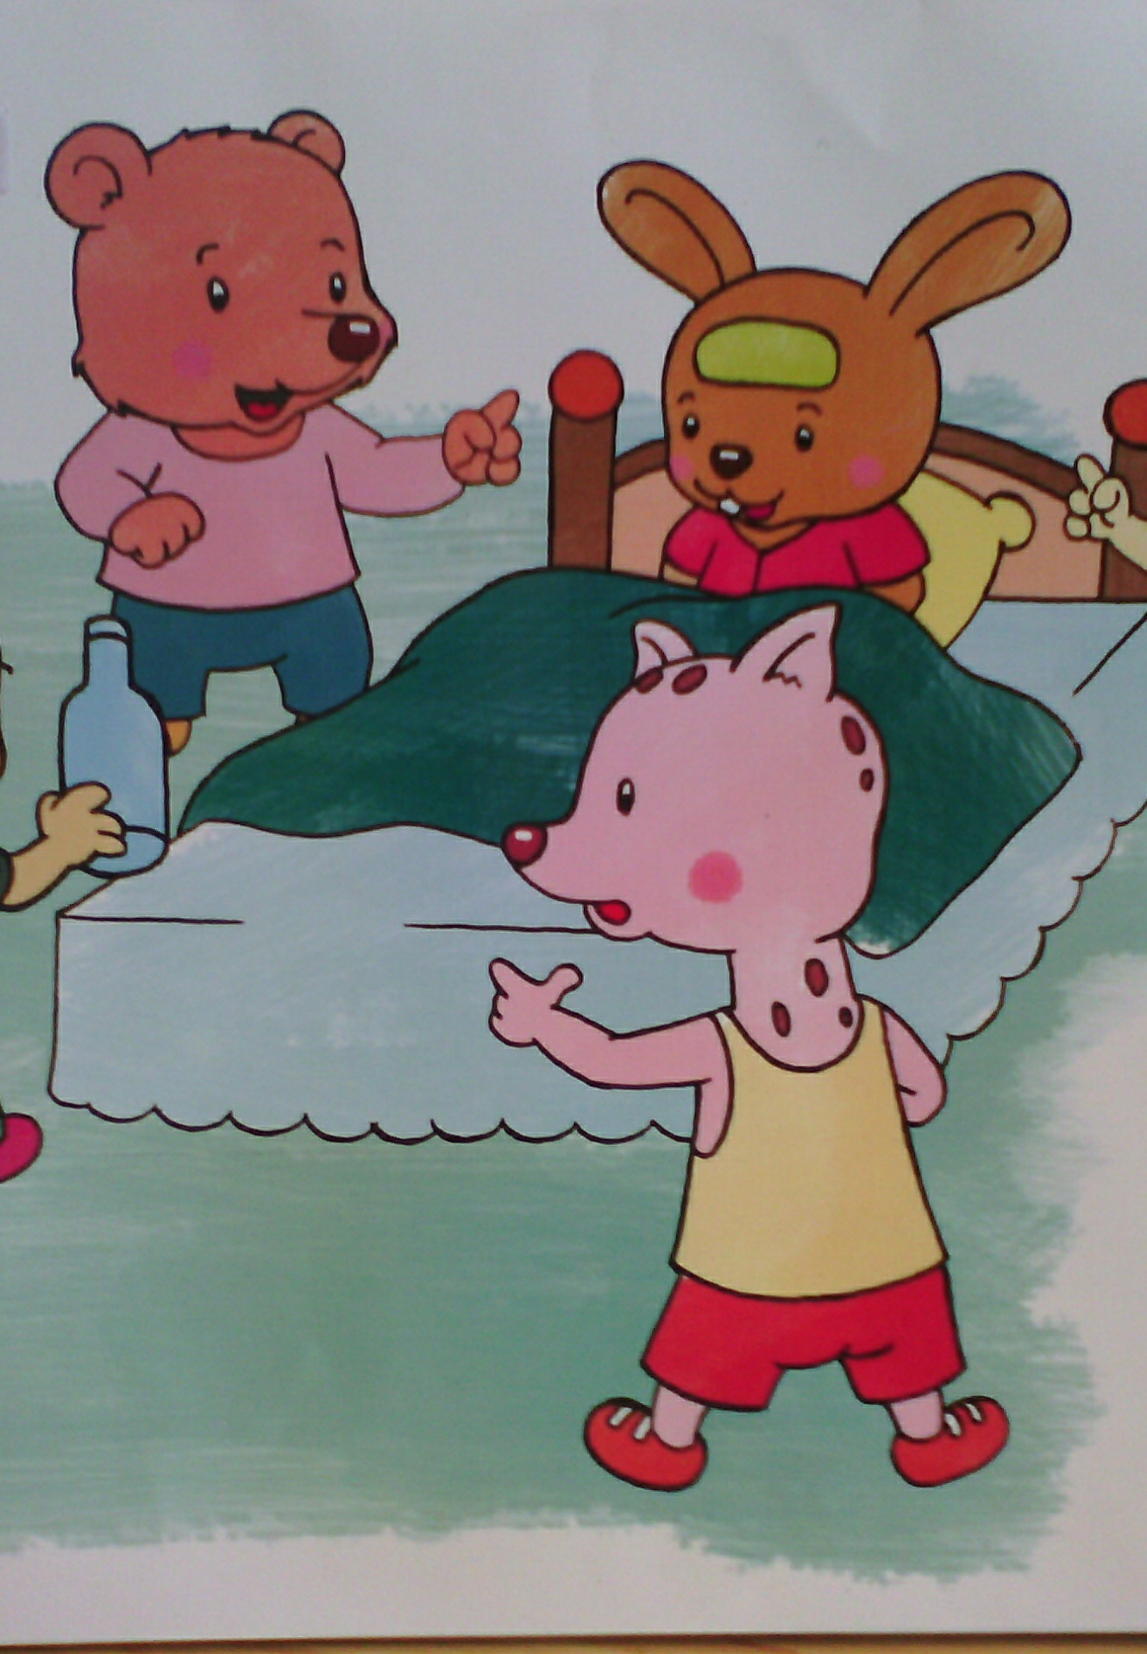
.
Chóc b¹n khoÎ nhanh
Cïng nhau ®Õn líp

Slide 13
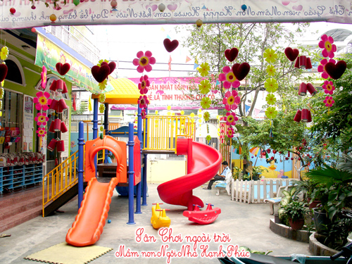
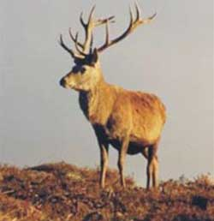

.
.
Học tập thật tốt Trò giỏi kết đoàn
Xứng đáng cháu ngoan Thắm tình bè bạn

Slide 14
* Đàm thoại:
- Bài thơ có tên là gì? Của tác giả nào?
- Khi đến lớp học thì các bạn đã phát hiện gì?
- khi biết bạn thỏ bị ốm, thì các bạn trong lớp như thế nào?
- Các con thấy tình cảm của các bạn dành cho thỏ thế nào? Thể hiện trong câu thơ nào?
- Nếu như trong lớp mình có bạn bị ốm thì c/c làm gì?
- GD: Trẻ yêu thương, quan tâm giúp đỡ nhau….

Slide 15


* Dạy trẻ đọc thơ:
Cho trẻ đọc thơ theo các hình thức: cả lớp, tổ, nhóm, cá nhân.
Đọc thơ nối tiếp.

Slide 16
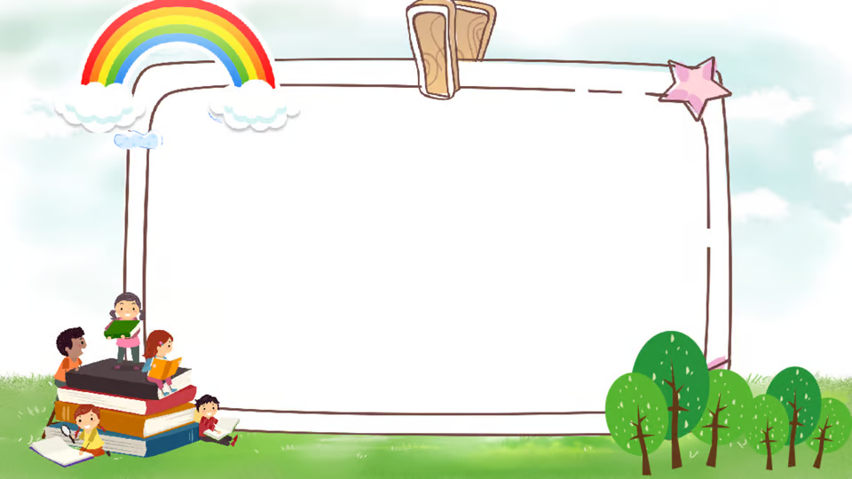


Slide 17

Xin chào và hẹn gặp lại

